Slide 1











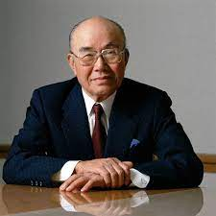










Slide 2


Câu 1: Quốc gia nào được mệnh danh “Đất nước mặt trời mọc” ?
Đáp án: Nhật Bản

Slide 3
Câu 2: Thể loại của văn bản Thời thơ ấu của Hon - đa ?
Đáp án: Hồi kí.

Slide 4
Câu 3: Xuất xứ của văn bản Thời thơ ấu của Hon - đa?
Đáp án: Trích từ Biển giấc mơ thành sức mạnh đi tới (Bản lí lịch đời tôi).

Slide 5
Câu 4: Phương thức biểu đạt của Thời thơ ấu của Hon - đa?
Đáp án: Tự sự kết hợp miêu tả và biểu cảm.

Slide 6
Câu 5: Nhân vật chính xưng là gì trong văn bản ?
Đáp án: Nhân vật chính xưng “tôi”

Slide 7
Câu 6: Bố cục văn bản sẽ học chia như thế nào ?
Đáp án: 3 phần.

Slide 8
Hon-đa Sô-i-chi-rô (1906 - 1991)
Ông là tác giả bài kí Thời thơ ấu của Hon - đa. Ông cũng là kĩ sư và nhà sáng lập hãng xe máy, o tô Hon - đa nổi tiếng của Nhật Bản

Slide 9


Tiết 31 - Thực hành đọc hiểu Thời thơ ấu của Hon-đa

Slide 10


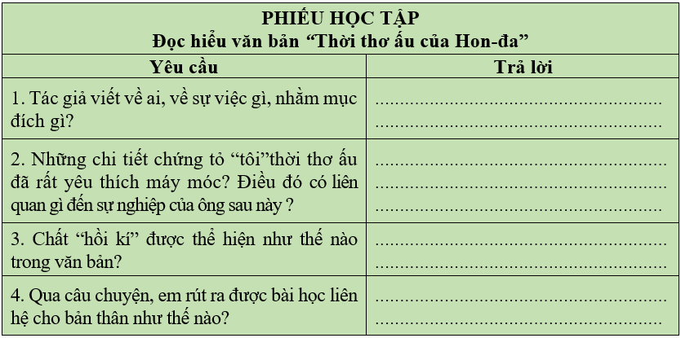

Thực hành đọc hiểu

Slide 11
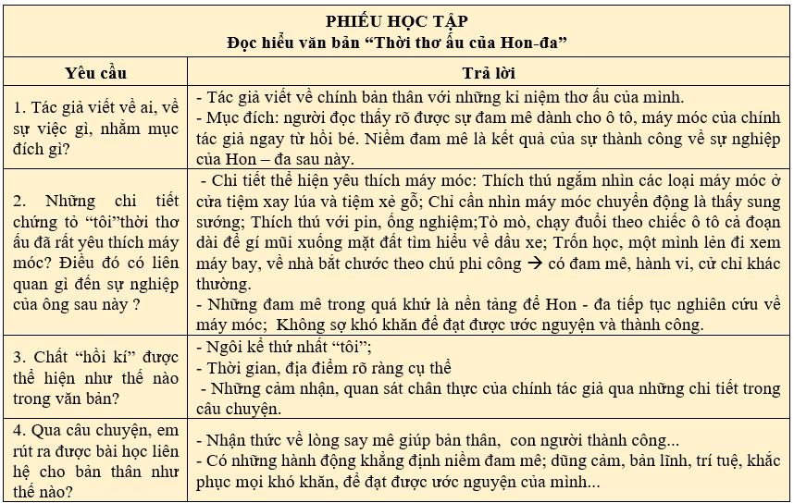

Slide 12

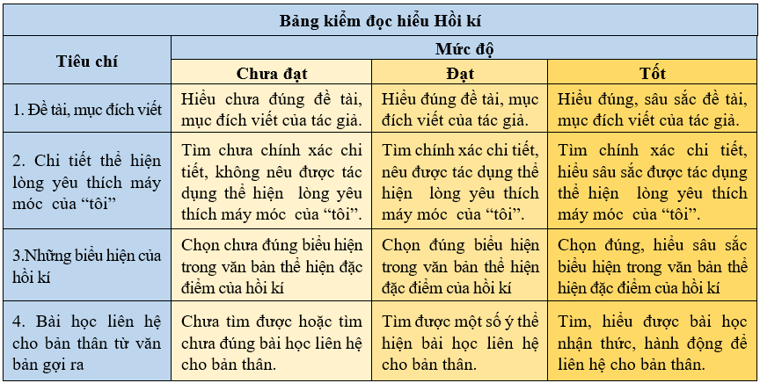

Slide 13
Kinh nghiệm đọc hiểu hồi kí
Đọc lướt văn bản để xác định tên đoạn trích, tác giả, xuất xứ, ngôi kể, nội dung chính
Đọc chi tiết, đánh dấu, ghi chép được câu chuyện được kể; nhân vật và các sự kiện trong bài hồi kí
Lí giải được chủ đề, tư tưởng, thông điệp của văn bản
Liên hệ , rút ra được bài học cho bản thân về cách nghĩ, cách ứng xử do văn bản hồi kí gợi ra. Tìm được mối quan hệ của tác phẩm đối với cuộc sống con người

Slide 14

LUYỆN TẬP, VẬN DỤNG
(1) Trong những chi tiết nhân vật“tôi” kể, em ấn tượng nhất chi tiết nào? Tại sao?
(2) Qua những dòng hồi kí về kỉ niệm thơ ấu của Hon - đa, hãy nêu suy nghĩ của em về vấn đề: “Làm thế nào để biến ước mơ trở thành hiện thực?”

